Slide 1

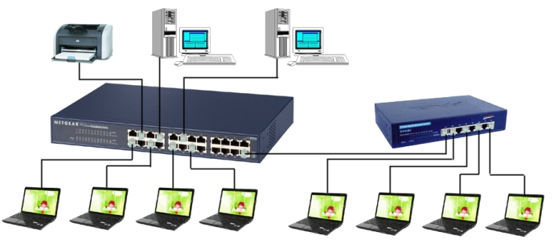
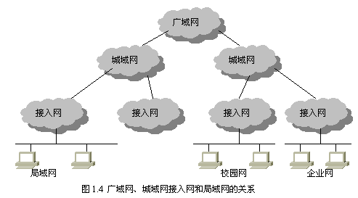
高等职业技术学校
计算机网络基础与应用
主讲：宋一兵

Slide 2
项目三 计算机网络数据通信
计算机网络基础与应用
项目三
网络数据通信
数据通信技术是人们利用电信网络和计算机网络传递数据，从而达到交流信息的目的的基础技术。本章主要介绍数据通信理论中的基本概念和主要技术，包括信道实现技术、传输控制技术、路由选择技术以及提高信道利用率的技术等，为读者更好地理解网络相关理论和技术内容奠定基础。
任务一 了解数据通信的基本概念
任务二 数据的传输
任务三 交换技术
任务四 多路复用技术
项目拓展 路由技术
计算机网络基础与应用

Slide 3
任务一 了解数据通信的基本概念
计算机网络基础与应用
项目三
网络数据通信
数据通信是一个很宽泛的技术，包含了大量的通信专业知识。
任务一 了解数据通信的基本概念
任务二 数据的传输
任务三 交换技术
任务四 多路复用技术
项目拓展 路由技术
计算机网络基础与应用

Slide 4
（一） 信息、数据与信号
计算机网络基础与应用
1、信息
对“信息”这一概念，从不同的角度出发可以有不同的定义。从信息论的角度出发，可以将信息定义为“对消息的界定和说明”。实际上，人们通常把信息理解成所关注的目标对象的特定知识。
2、数据
数据是对所关注对象进行观察所得到的结果或某个事实的结果。数据可以是数字、字母或者各种符号。数据能够被记录在物理介质上，并通过特定设备传输和处理。
项目三
网络数据通信
任务一 了解数据通信的基本概念
任务二 数据的传输
任务三 交换技术
任务四 多路复用技术
项目拓展 路由技术
计算机网络基础与应用

Slide 5
（一） 信息、数据与信号
计算机网络基础与应用
3、信号
信号是通信系统实际处理的具体对象。在通信系统中，依据信号承载介质的不同，信号可以分为有线信号和无线信号两种类型。一般来说，有线信号是指各种各样的随时间变化的电压或者电流，它们的承载介质是各种有线电缆。而无线信号基本上都是各种电磁波，它们的承载介质是自由空间。
项目三
网络数据通信
任务一 了解数据通信的基本概念
任务二 数据的传输
任务三 交换技术
任务四 多路复用技术
项目拓展 路由技术
计算机网络基础与应用

Slide 6
（一） 信息、数据与信号
计算机网络基础与应用
4、信息、数据和信号的关系
数据蕴含着信息，而信号是数据的具体表现。数据是客观的数字或字符的组合，其本身不具有任何的意义。但将其放入特定的知识系统中进行考察，它们内部蕴含的意义就将显露出来，而这个“意义”，就是所谓的信息。
对于通信系统来说，即使再智能化，它也只能依据预设的规程处理符合自己特性的各种信号，而无法理解人类根据自己的思维方式定义的信息和数据的概念。因此，为了让通信系统能够存储、传输和处理数据，必须要在数据和信号之间构造一个映射关系，即以什么样的信号表示什么样的数据。
项目三
网络数据通信
任务一 了解数据通信的基本概念
任务二 数据的传输
任务三 交换技术
任务四 多路复用技术
项目拓展 路由技术
计算机网络基础与应用

Slide 7
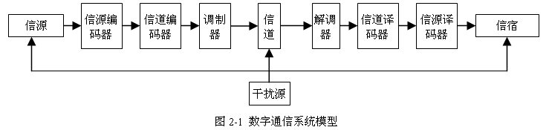
（二）数据通信系统的基本结构
计算机网络基础与应用
数据通信系统一般由数据终端设备DTE、传输信道和数据电路终接设备DCE三部分构成。其中，数据终端设备又由数据输入/输出设备和通信控制器两部分构成。
项目三
网络数据通信
任务一 了解数据通信的基本概念
任务二 数据的传输
任务三 交换技术
任务四 多路复用技术
项目拓展 路由技术
计算机网络基础与应用

Slide 8
（三）数字信号与模拟信号
计算机网络基础与应用
模拟数据（Analog Data）是由传感器采集得到的连续变化的值，例如温度、压力，以及目前在电话、无线电和电视广播中的声音和图像。
数字数据（Digital Data）则是模拟数据经量化后得到的离散的值，例如在计算机中用二进制代码表示的字符、图形、音频与视频数据。
项目三
网络数据通信
任务一 了解数据通信的基本概念
任务二 数据的传输
任务三 交换技术
任务四 多路复用技术
项目拓展 路由技术
计算机网络基础与应用

Slide 9
（三）数字信号与模拟信号
计算机网络基础与应用
模拟信号的数字化需要三个步骤：抽样、量化和编码。
抽样是指用每隔一定时间的信号样值序列来代替原来在时间上连续的信号，也就是在时间上将模拟信号离散化。
量化是用有限个幅度值近似原来连续变化的幅度值，把模拟信号的连续幅度变为有限数量的有一定间隔的离散值。
编码则是按照一定的规律，把量化后的值用二进制数字表示，然后转换成二值或多值的数字信号流。
项目三
网络数据通信
任务一 了解数据通信的基本概念
任务二 数据的传输
任务三 交换技术
任务四 多路复用技术
项目拓展 路由技术
计算机网络基础与应用

Slide 10
（四）信道传输速率与容量
计算机网络基础与应用
1、码元速率
在通信系统中经常用时间间隔相同的信号表示一位或者多位数据位，这样的时间间隔内的信号称为码元，而这个时间间隔被称为码元宽度。码元是使得通信系统能够正确识别信号的最小单位。码元速率又称为调制速率、波特率，指的是单位时间内信道传输的码元数量，单位是Baud（波特）。
2、信息速率
信息速率又称为信息传输率、比特率，指的是单位时间内信道传送的信息量的大小，单位是bit/s（比特/秒），简写为b/s或者bps。
项目三
网络数据通信
任务一 了解数据通信的基本概念
任务二 数据的传输
任务三 交换技术
任务四 多路复用技术
项目拓展 路由技术
计算机网络基础与应用

Slide 11
（四） 数据通信系统的主要技术指标
计算机网络基础与应用
3. 数据传输速率
数据传输速率是单位时间内传送数据码元的个数。在数字通信时为每秒钟传输二进制码元的个数，称为比特率，单位为比特/秒（bit/s）；在调制信号传输时为每秒钟传输信号码元的个数，又称波特率，单位为波特（Bd）。
数据传输速率计算公式：
R = (1/T)× log₂N (bit/s)
项目三
网络数据通信
任务一 了解数据通信的基本概念
任务二 数据的传输
任务三 交换技术
任务四 多路复用技术
项目拓展 路由技术
计算机网络基础与应用

Slide 12
（四） 数据通信系统的主要技术指标
计算机网络基础与应用
信道传输容量
项目三
网络数据通信
（1）信道能够通过的频率范围。
1924年，奈奎斯特（Nyquist）就推导出注明的奈氏准则，说明在任何信道中，码元传输的速率是有上限的，传输速率超过此上限，就会出现严重的码间串扰问题，使接收端对码元的识别成为不可能。如果信道的频带越宽，也就能够通过更多的信号高频分量，也就能够在合理的速率下传送更多的码元。
任务一 了解数据通信的基本概念
任务二 数据的传输
任务三 交换技术
任务四 多路复用技术
项目拓展 路由技术
计算机网络基础与应用

Slide 13
（四） 数据通信系统的主要技术指标
计算机网络基础与应用
信道传输容量
项目三
网络数据通信
（2）信噪比。
噪声存在于所有的电子设备和通信信道中。噪声会影响接收端对码元的识别，影响信号传输。但是如果信号相对较强，那么噪声的影响就相对较小，因此信噪比就很重要。所谓信噪比就是信号的平均功率和噪声的平均功率之比，常记为S/N，单位为分贝（dB）。
1948年，信息论的创始人香农（Shannon）推导出著名的香农公式，指出信道的极限信息传输速率C是：
C = Wlog₂(1+S/N) (bit/s)
其中，W为信道的带宽，S为信道内所传信号的平均功率，N为信道内部的高斯噪声功率。
任务一 了解数据通信的基本概念
任务二 数据的传输
任务三 交换技术
任务四 多路复用技术
项目拓展 路由技术
计算机网络基础与应用

Slide 14
任务二 了解数据的传输
（一） 数据的传输模式
计算机网络基础与应用
1、按传输的介质分类
（1）有线信道
有线信道最明显的特征是线缆的存在。线缆主要包括电缆和光缆两种，其中电缆又包括双绞线和同轴电缆。
（2）无线信道
所谓的无线信道就是以自由空间作为传输媒体。一般来说是以辐射的方式传输信号，也可以使用定向天线定向地传输信号。
项目三
网络数据通信
任务一 了解数据通信的基本概念
任务二 数据的传输
任务三 交换技术
任务四 多路复用技术
项目拓展 路由技术
计算机网络基础与应用

Slide 15
（一） 数据的传输模式
计算机网络基础与应用
2、按允许通过的信号类型分类
（1）模拟信道
能够传输模拟信号的信道称为模拟信道。一般来说，各种传输媒体都可以传输模拟信号。利用模拟信道进行模拟信号传输的方式称为模拟传输。
（2）数字信道
与模拟信道的概念相对应，传输离散的数字信号的信道称为数字信道。利用模拟信道或者数字信道进行数字信号传输的方式称为数字传输。
项目三
网络数据通信
任务一 了解数据通信的基本概念
任务二 数据的传输
任务三 交换技术
任务四 多路复用技术
项目拓展 路由技术
计算机网络基础与应用

Slide 16
（一） 数据的传输模式
计算机网络基础与应用
3、按数据传输的方向和时序关系分类
（1）单工信道
单工信道就是单向信道，即数据只能向一个方向传输，而不能反向传输。利用单工信道进行数据传输的方式称为单工传输。
（2）半双工信道
半双工信道从名字上看就已经具有了双向通信的特征，但是这种双向通信是有条件的，即通信的双方不允许同时进行数据传输，某个时刻只能有一方进行传输。利用半双工信道进行数据传输的方式称为半双工传输。
（3）全双工信道
在全双工信道中，数据可以同时双向传递。利用全双工信道进行数据传输的方式称为全双工传输。
项目三
网络数据通信
任务一 了解数据通信的基本概念
任务二 数据的传输
任务三 交换技术
任务四 多路复用技术
项目拓展 路由技术
计算机网络基础与应用

Slide 17
（一）数据的传输模式
计算机网络基础与应用
4、按传输信号频率分类
（1）基带信道
计算机或者其他数字设备直接产生的二进制数字信号称为基带信号，直接传输基带信号的信道称为基带信道，而在信道中直接传输这种基带信号的传输模式称为基带传输。
（2）频带信道
远距离通信信道多为模拟信道，不适合直接用于传输频率范围很宽、但能量集中在低频段的数字基带信号。因此人们想到先将数字基带信号转换成适于在模拟信道中传输的、具有较高频率范围的模拟信号（这种信号就是所谓的频带信号），再将这种模拟信号置于模拟信道中传输。这种传输模式称为频带传输，而进行频带传输的信道称为频带信道。
项目三
网络数据通信
任务一 了解数据通信的基本概念
任务二 数据的传输
任务三 交换技术
任务四 多路复用技术
项目拓展 路由技术
计算机网络基础与应用

Slide 18
（一） 数据的传输模式
计算机网络基础与应用
5、并行传输与串行传输
并行传输的通信模式意味着这多个二进制位的信号将同时由发送方传送往接收方。这需要为每一个传输的二进制位信号都设立一个信道。各二进制位信号在各自的信道中同时传输，互不干扰。与此相对，串行传输模式则是将表示一个字符的多个二进制位信号在同一个信道上依次传输。
项目三
网络数据通信
任务一 了解数据通信的基本概念
任务二 数据的传输
任务三 交换技术
任务四 多路复用技术
项目拓展 路由技术
计算机网络基础与应用

Slide 19
（一） 数据的传输模式
计算机网络基础与应用
6、异步传输与同步传输
异步传输指的是只要发送方有数据要发送，就可以随时向信道发送信号。而接收端则通过检测信道上电平的变化自主地决定何时接收数据。
同步传输模式要求建立精确的同步系统。接收端接收信息位的行为都要和发送端的发送行为保持准确地同步。在信道上，各个码元占据同等的码元宽度，顺序且不间断地进行传输。以同步传输模式传输数据时，一般将构造一个较大的、具有一定格式的数据块然后再传输，该数据块称为帧。收发双方不仅要求保持码元（位）同步的关系，而且还要求保持着帧（群）同步的关系。
项目三
网络数据通信
任务一 了解数据通信的基本概念
任务二 数据的传输
任务三 交换技术
任务四 多路复用技术
项目拓展 路由技术
计算机网络基础与应用

Slide 20
（二） 数字信号的调制
计算机网络基础与应用
通信的目的是为了远距离传送信息。但是数据信号经过信源和信道编码后还不能直接放到信道上进行传输，这是因为每种信道都有其固有的电气特性，只适合于传输特定的电磁波信号。因此，需要将待传输的数据信号转换成适合在信道上传输的信号形式，这个过程称为调制。在信道的接收端，需要将信道上传输的信号还原成与送入信道发送的原始信号等同的数据信号，这个逆变换的过程称为解调。在数据通信系统结构模型中，执行调制任务的组件称为调制器，执行解调任务的组件称为解调器。
项目三
网络数据通信
任务一 了解数据通信的基本概念
任务二 数据的传输
任务三 交换技术
任务四 多路复用技术
项目拓展 路由技术
计算机网络基础与应用

Slide 21
（二）数字信号的调制
计算机网络基础与应用
在整个通信的过程中，调制解调器起着非常重要的连接作用。它实际上就是上面所述的调制器和解调器的集合组件：一方面它将计算机产生的基带数字信号的波形变换成适合于电话线路的模拟信号的波形；一方面它又将电话网络传过来的模拟信号的波形转换为计算机能够理解的数字信号的波形。因此，从本质上说，调制器就是一个波形变换器，解调器则是一个波形识别器，而所谓调制就是进行波形变换。
项目三
网络数据通信
任务一 了解数据通信的基本概念
任务二 数据的传输
任务三 交换技术
任务四 多路复用技术
项目拓展 路由技术
计算机网络基础与应用

Slide 22
（二）数字信号的调制
计算机网络基础与应用
根据改变的正弦载波函数分量的不同，可以将数字调制技术分为以下三种类型。
1、调幅
以数字基带信号去调节正弦载波信号的振幅，使得载波信号的振幅随数字基带信号的变化而变化即为调幅。
2、调频
以数字基带信号去调节正弦载波信号的频率，使得载波信号的频率随数字基带信号的变化而变化即为调频。
3、调相
以数字基带信号去调节正弦载波信号的相位，使得载波信号的相位随数字基带信号的变化而变化即为调相。
项目三
网络数据通信
任务一 了解数据通信的基本概念
任务二 数据的传输
任务三 交换技术
任务四 多路复用技术
项目拓展 路由技术
计算机网络基础与应用

Slide 23
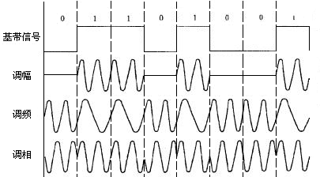
（二） 数字信号的调制
计算机网络基础与应用
项目三
网络数据通信
任务一 了解数据通信的基本概念
任务二 数据的传输
任务三 交换技术
任务四 多路复用技术
项目拓展 路由技术
计算机网络基础与应用

Slide 24
（三） 模拟信号的调制
计算机网络基础与应用
如何将终端用户的模拟信号置入到数字信道中。这个问题的实质就是如何将模拟信号调制成数字信道允许的信号并进行传输。该问题的解决一般分以下几个步骤。
1、采样
采样就是在单位时间内，从话音的模拟信号中等时间间隔地抽取一部分离散的信号值。理论上已经证明：只要采样频率不低于电话信号的最高频率的两倍，就可以从采样脉冲信号中无失真地恢复出原有的话音信号。
2、量化
采样操作完成后，获得的一系列离散信号值还无法被数字通信系统直接使用，这是因为数字通信系统往往只能处理二进制数据信号。因此必须要把每个信号值数字化成二进制位串才能提供给数字通信系统使用，这个过程称为量化。
3、成帧
既然要求多路数字化的模拟话音信号同时在数字化干线上传输，那么就必须要找到一种各路电话数据的组合方式，使得接收端可以很容易地区分出数据块中哪些数据位属于哪路电话信道，同时还要能够传送一些数字信道必要的管理与控制信息。这样的多路电话数据的集成单元称作帧。
项目三
网络数据通信
任务一 了解数据通信的基本概念
任务二 数据的传输
任务三 交换技术
任务四 多路复用技术
项目拓展 路由技术
计算机网络基础与应用

Slide 25
（四） 数据传输的同步方式
计算机网络基础与应用
项目三
网络数据通信
同步技术从本质上说蕴含的是时序的思想。即当发送方发出的数据信号序列到达接收端时，接收端能够通过某种手段调整自己的接收触发脉冲，使得自己的接收触发脉冲的频率与生成数据信号序列的发送端的生成（发送）频率一致。数据信号序列在信道中传输时，其信号宽度不会发生改变，因此序列中的数据信号依次到达接收端的频率与发送端的生成（发送）频率相等。读取频率和生成频率保持一致保证了接收端读取数据的正确性，既不会发生多读的现象，也不会发生漏读的现象。
任务一 了解数据通信的基本概念
任务二 数据的传输
任务三 交换技术
任务四 多路复用技术
项目拓展 路由技术
计算机网络基础与应用

Slide 26
（四） 数据传输的同步方式
计算机网络基础与应用
一、同步技术的分类
同步技术的划分标准有很多，在此以最常用的标准进行划分。按照接收方收到的信号类型可以将同步技术分为如下两类。
1、码元的分组以及译码所需的同步。
为了接收报文，一般要对码元序列进行分组，因此需要知道数据帧或者信息包的起止时间，否则只能接收到一串乱码而无法识别出信息的内容。这种同步技术是群同步。
2、数据信号的解调所需的同步。
这种同步技术是数据接收的基础，只有正确解调发送过来的数据信号才能进一步地判断其中蕴含的信息到底是什么，否则再有价值的信息也只是一堆杂乱无章的信号。这种同步技术包括载波同步和位同步两种。
项目三
网络数据通信
任务一 了解数据通信的基本概念
任务二 数据的传输
任务三 交换技术
任务四 多路复用技术
项目拓展 路由技术
计算机网络基础与应用

Slide 27
（四）数据传输的同步方式
计算机网络基础与应用
二、同步技术实现的方法
同步技术实现的方法根据同步技术应用环境的不同而有所差异。一般来说，有以下三种方法。
1、统一时间标准
统一时间标准方法要求信息的发送方和接收方都受到同一个标准时间源的控制。这样，信息的传输行为不会在时间上产生异，自然就达到了同步的要求。
2、使用独立的同步信号
使用独立的同步信号方法是将一个特殊的同步信号或者导频（一种已知频率的正弦波）与数据信号一同传输，接收方通过判读同步信号或者导频来获取同步信息。
3、自同步
自同步方法是接收方根据数据流本身的特性提取同步信息的方法。该方法不需要精准的时钟，也不需要独立的同步信号，可以将全部功率和带宽分配给数据传输。
项目三
网络数据通信
任务一 了解数据通信的基本概念
任务二 数据的传输
任务三 交换技术
任务四 多路复用技术
项目拓展 路由技术
计算机网络基础与应用

Slide 28
任务三 认识交换技术
计算机网络基础与应用
通过网络进行通信并不是很简单地不需要做任何准备，直接将已调信号从源端沿着一条早已存在并且准备好的线路向目的端发送就行了，通信过程还需要很多的知识来进行支持。后续几节将介绍为了实现通信，通信网络尤其是计算机网络所必须实现的一些主要技术。下面简单介绍一下信道的实现技术。
项目三
网络数据通信
任务一 了解数据通信的基本概念
任务二 数据的传输
任务三 交换技术
任务四 多路复用技术
项目拓展 路由技术
计算机网络基础与应用

Slide 29
（一） 什么是数据交换
计算机网络基础与应用
要想将数据从源端正确地发送到目的端，除了先期进行必要的数据准备（包括信源/信道编码和调制等操作）外，还需要准备好一条通信的信道。而通信信道建立所需的重要基础技术就是交换技术。
交换技术来源于电话网络并扩展到了计算机网络中。但是无论是在哪一种网络里，交换的本质并没有改变。从通信资源分配的角度来看，交换的本质就是按照某种方式动态地分配传输线路的资源。在电话网络里分配的是电话线路的资源，在计算机数据网络里分配的是数据传输线路的资源，它们的目的都是利用这种分配方式实现从源端到目的端的通信信道，进而进行信息的传输。
项目三
网络数据通信
任务一 了解数据通信的基本概念
任务二 数据的传输
任务三 交换技术
任务四 多路复用技术
项目拓展 路由技术
计算机网络基础与应用

Slide 30
（一） 什么是数据交换
计算机网络基础与应用
1、按同步方式划分
同步交换：交换设备在转发多路数据帧的过程中，定时地在一个时隙内转接固定的某一路数据帧，这种交换模式称为同步数据交换。
异步交换：交换设备可以动态地分配时隙。只要交换机时隙空闲，而输入端有数据帧要转发，即可将此时隙分配给该路数据帧使用。这种交换模式称为异步交换。
2、按差错控制的方式划分
分组交换：在源端到目的端之间构建的通信信道中的每一台结点交换设备，都要保证接收的信息帧中没有差错。一旦出现差错即要求发送方重新发送。
快速分组交换：在源端到目的端之间构建的通信信道中的每一台结点交换设备，只要知道了数据传输的目的地址即立刻开始转发数据，而不是等到数据全部到达并接收下来，检验无错后再转发。
项目三
网络数据通信
任务一 了解数据通信的基本概念
任务二 数据的传输
任务三 交换技术
任务四 多路复用技术
项目拓展 路由技术
计算机网络基础与应用

Slide 31
（一） 什么是数据交换
计算机网络基础与应用
3、按存储转发的信息单位划分
报文交换：结点交换设备将整个传输的报文全部接收下来，再进行转发的交换技术。
分组交换：传输前先将报文分割成小的分组后再进行传输。结点交换设备将到达的分组接收下来再进行转发。
4、按占用信道的方式划分
电路交换：在整个通信的过程中，通信的双方占用着整个信道的资源，直至通信完毕释放信道。这期间其他用户无法使用该信道资源。
分组交换：结点交换设备可以为多对用户提供分时的信道占用服务。
项目三
网络数据通信
任务一 了解数据通信的基本概念
任务二 数据的传输
任务三 交换技术
任务四 多路复用技术
项目拓展 路由技术
计算机网络基础与应用

Slide 32
（一） 什么是数据交换
计算机网络基础与应用
5、按交换的信号类型划分
数字交换：结点交换设备传输和交换的信号类型是数字信号，即其操作的对象是时分复用的数字信号。
模拟交换：结点交换设备传输和交换的信号类型是模拟信号，是早期电话交换网使用的主要交换技术。
项目三
网络数据通信
任务一 了解数据通信的基本概念
任务二 数据的传输
任务三 交换技术
任务四 多路复用技术
项目拓展 路由技术
计算机网络基础与应用

Slide 33
（二） 电路交换技术
计算机网络基础与应用
可以将电路交换定义为在通话前通过用户的呼叫（即拨号），由网络预先给用户分配传输资源（带宽）。若呼叫成功，则从主叫端到被叫端建立起了一条物理通路，双方即可通话。
此外，根据上述过程，还可以将电路交换分为如下三个阶段。
建立连接阶段
连接维持阶段
释放连接阶段
项目三
网络数据通信
任务一 了解数据通信的基本概念
任务二 数据的传输
任务三 交换技术
任务四 多路复用技术
项目拓展 路由技术
源用户电话机——源用户电话线路——接线台相应插座——接线员的转接电话线——目的用户电话线路的接线台插座——目的用户电话线路——目的用户电话机。
计算机网络基础与应用

Slide 34
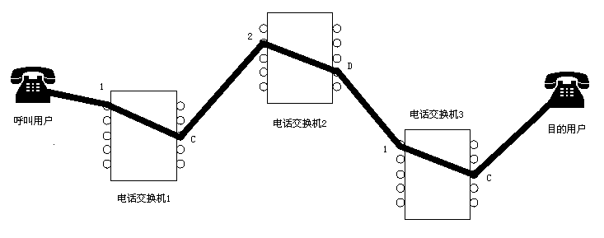
（二） 电路交换技术
计算机网络基础与应用
呼叫用户—电话交换机1.1—电话交换机1.C—电话交换机2.2—电话交换机2.D—电话交换机3.1—电话交换机3.C—目的用户。
项目三
网络数据通信
任务一 了解数据通信的基本概念
任务二 数据的传输
任务三 交换技术
任务四 多路复用技术
项目拓展 路由技术
计算机网络基础与应用

Slide 35
（三） 报文交换技术
计算机网络基础与应用
项目三
网络数据通信
报文交换的理论基础是存储转发原理。该原理指的是每当有数据到达时，线路的中间结点设备首先都要将到达的数据存储下来。其后可能会对数据及承载信号进行一些操作，比如数据的校验检错、信号的整形滤波及再生放大等，也可能不作任何操作。最后根据网络的实际状况，比如是否拥堵以及数据首部的目的信息确定其转发的方向。其本质是在数据通信的过程中采用断续，或者说是动态分配传输带宽的策略。其根本目的是尽可能地为用户搭建通信的信道，提高系统的利用率和传输的质量，最终为用户提供更好的服务。
任务一 了解数据通信的基本概念
任务二 数据的传输
任务三 交换技术
任务四 多路复用技术
项目拓展 路由技术
计算机网络基础与应用

Slide 36
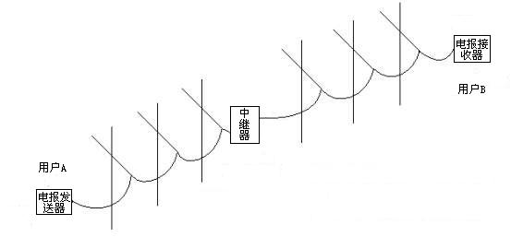
（三）报文交换技术
计算机网络基础与应用
项目三
网络数据通信
任务一 了解数据通信的基本概念
任务二 数据的传输
任务三 交换技术
任务四 多路复用技术
项目拓展 路由技术
计算机网络基础与应用

Slide 37
（四） 分组交换技术
计算机网络基础与应用
项目三
网络数据通信
计算机网络适合传输的不是整个的数据报文，而是相对较小报文分段，即分组（Packet）。具体说，分组指的是报文经过划分形成的若干小数据段，在其首部再加上包含传输的目的地址和源地址等重要控制信息而形成的数据传输单元，又称为包。特别地，报文经过切分形成的数据段一般都是等长的，只有最后一个数据段可能与前面的数据段不等长。当网络的传输单位设定为分组的时候，由数据长度引发的通信延迟问题就可以获得很好地解决了。
任务一 了解数据通信的基本概念
任务二 数据的传输
任务三 交换技术
任务四 多路复用技术
项目拓展 路由技术
计算机网络基础与应用

Slide 38
（四）分组交换技术
计算机网络基础与应用
项目三
网络数据通信
分组交换（Packet Switching）技术，也称为包交换技术，该技术的特点是将要传输的报文分成若干段依次传送。每当有分段的报文片到达通信线路的中间结点时，结点设备都采用先将该分段的报文片接收并存储下来然后再根据情况转发往下一个结点的处理策略。分组交换技术可以说是当前计算机网络的核心技术。
任务一 了解数据通信的基本概念
任务二 数据的传输
任务三 交换技术
任务四 多路复用技术
项目拓展 路由技术
计算机网络基础与应用

Slide 39
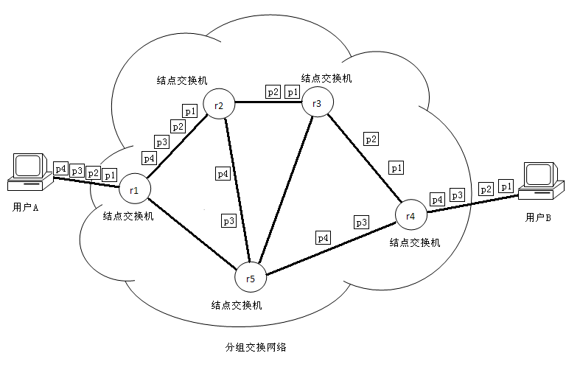
（四）分组交换技术
计算机网络基础与应用
分组交换技术，也称为包交换技术，特点是将要传输的报文分成若干段依次传送。每当有分段的报文片到达通信线路的中间结点时，结点设备都采用先将该分段的报文片接收并存储下来然后再根据情况转发往下一个结点的处理策略。分组交换技术可以说是当前计算机网络的核心技术。
项目三
网络数据通信
任务一 了解数据通信的基本概念
任务二 数据的传输
任务三 交换技术
任务四 多路复用技术
项目拓展 路由技术
计算机网络基础与应用

Slide 40
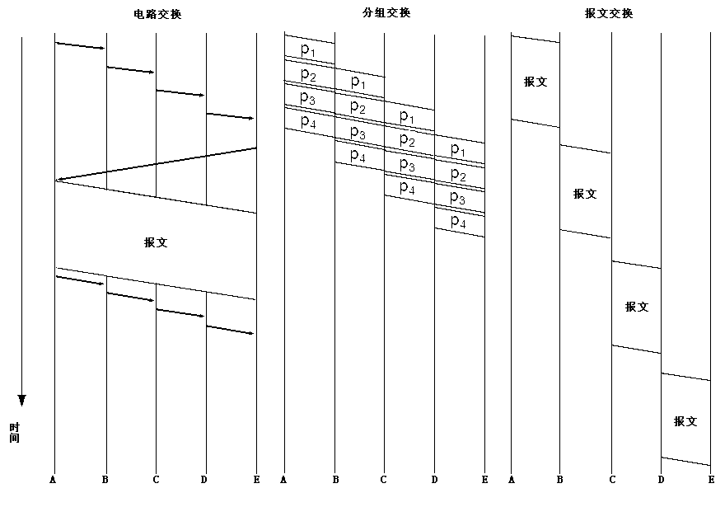
（五） 三种交换技术的比较
计算机网络基础与应用
项目三
网络数据通信
任务一 了解数据通信的基本概念
任务二 数据的传输
任务三 交换技术
任务四 多路复用技术
项目拓展 路由技术
计算机网络基础与应用

Slide 41
任务四 多路复用技术
计算机网络基础与应用
项目三
网络数据通信
一般来说，通信的线路资源是一种有限的资源。那么以通信线路为实现基础的信道资源，尤其是干线信道资源也就成为了一种有限的通信资源，需要通信系统合理地进行调度或者分配。
任务一 了解数据通信的基本概念
任务二 数据的传输
任务三 交换技术
任务四 多路复用技术
项目拓展 路由技术
多路复用技术就是把多个低信道组合成一个高速信道的技术，它可以有效的提高数据链路的利用率，从而使得一条高速的主干链路同时为多条低速的接入链路提供服务。
计算机网络基础与应用

Slide 42
（一）什么是多路复用
计算机网络基础与应用
项目三
网络数据通信
1、按信号分割方式划分
信号分割就是利用信号的某个类型的参数，为各路信号做上特征标记。接收端根据特征标记的不同来区分组合到一起的各路信号。要求所选择的信号的某个类型的参数能够使各路信号有明显的差别。一般来说，根据信号频率、时间、波长以及码型的不同，可以将信道共享技术分为频分复用、时分复用、波分复用和码分复用等几种类型。
2、按接入信道的方式划分
多个用户必然要通过某种方式与通信链路相连接。连接的方式一般有两种：一种是通过集中器与高速链路相连接；另一种是存在着一条公共的信道把所有的用户连接到一起，称为多点接入（Multiple Access）。
任务一 了解数据通信的基本概念
任务二 数据的传输
任务三 交换技术
任务四 多路复用技术
项目拓展 路由技术
计算机网络基础与应用

Slide 43
（一）什么是多路复用
计算机网络基础与应用
项目三
网络数据通信
3、按共享策略的实施时间划分
信道共享技术第三种分类方法的依据是执行信道共享策略的时机。如果信道共享策略在网络开始运行之前就已制定好，网络开始运行后该策略的执行就不做任何的改变，那么这种类型的信道共享技术称为静态复用技术。如果信道共享策略的执行随着运行情况的变化而不断改变，即信道共享策略可以动态地适应网络运行的情况，那么这种类型的信道共享技术称为动态接入技术。前面所说的时分复用、频分复用、码分复用都属于静态复用技术，而多点接入和统计时分复用则属于动态接入技术。
任务一 了解数据通信的基本概念
任务二 数据的传输
任务三 交换技术
任务四 多路复用技术
项目拓展 路由技术
计算机网络基础与应用

Slide 44
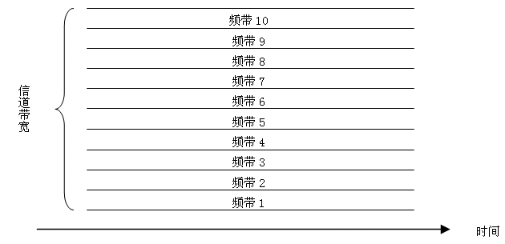
（二） 静态复用技术
计算机网络基础与应用
1、频分复用
频分复用是一种比较简单的复用方式。通信系统为每个用户预先分配一定带宽的通信频带，在整个通信的过程中用户始终占用着这个频带，这就是频分复用的通信模式。频分复用的特点是所有用户在同样的时间内占用不同的带宽资源。
项目三
网络数据通信
任务一 了解数据通信的基本概念
任务二 数据的传输
任务三 交换技术
任务四 多路复用技术
项目拓展 路由技术
计算机网络基础与应用

Slide 45
（二） 静态复用技术
计算机网络基础与应用
2、时分复用
将整个频带的信道按时间划分成等长的时分复用帧。每个时分复用帧按照用户的数目再划分成等长的时隙。将一个时分复用帧的各个时隙按顺序编号，则每一位时分复用的用户都将占有一个编号的时隙。而且对于任意一个时分复用帧来说，一个特定的用户所占用的时隙的编号是固定的。这就是说，对于一个特定的用户而言，在每一个时分复用帧中都有一个固定的时间片专门为其提供信道的使用服务。可以知道，一个用户所占用的时隙是周期性地出现的，因此时分复用信号也称为等时信号。时分复用的特点是所有用户在不同的时间占用同样的频带宽度。
项目三
网络数据通信
任务一 了解数据通信的基本概念
任务二 数据的传输
任务三 交换技术
任务四 多路复用技术
项目拓展 路由技术
计算机网络基础与应用

Slide 46
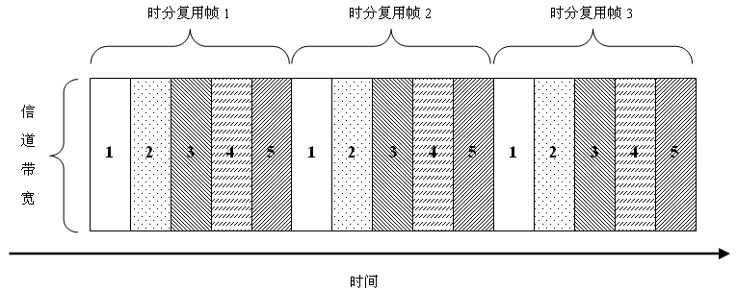
（二） 静态复用技术
计算机网络基础与应用
2、时分复用
项目三
网络数据通信
任务一 了解数据通信的基本概念
任务二 数据的传输
任务三 交换技术
任务四 多路复用技术
项目拓展 路由技术
计算机网络基础与应用

Slide 47
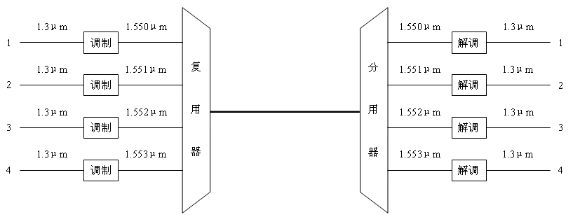
（二） 静态复用技术
计算机网络基础与应用
3、波分复用
人们参照频分复用的思想，在同一根光纤内同时传送多个频率接近的光载波信号，使得光纤的传输速率获得了极大的提高，这就是光的波分复用
项目三
网络数据通信
任务一 了解数据通信的基本概念
任务二 数据的传输
任务三 交换技术
任务四 多路复用技术
项目拓展 路由技术
计算机网络基础与应用

Slide 48
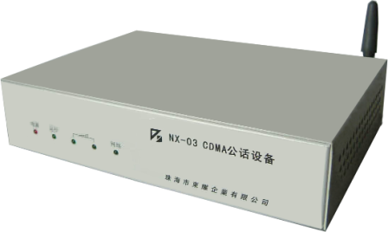
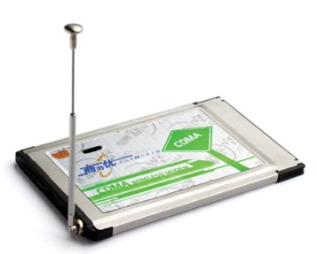
（二） 静态复用技术
计算机网络基础与应用
4、码分复用
码分复用的基本原理简单说就是在发送端使用各不相同的、相互（准）正交的伪随机地址码调制其所发送的信号；在接收端则采用同样的伪随机地址码从混合信号中解调检测出相应的信号。
项目三
网络数据通信
任务一 了解数据通信的基本概念
任务二 数据的传输
任务三 交换技术
任务四 多路复用技术
项目拓展 路由技术
计算机网络基础与应用

Slide 49
（三） 动态复用技术
计算机网络基础与应用
项目三
网络数据通信
动态信道共享技术与静态信道共享技术最大的区别在于，动态信道共享技术对信道资源的请求是随着用户通信的要求而发出的，系统不会为用户预设资源，具有环境适应性。而静态信道共享技术采用的策略则是预先将信道的使用为系统用户准备好，即预先为用户分配信道资源。系统一旦开始运行就不再做任何的改变，因此不具有运行环境的适应性，也是“静态”一词的来源。
任务一 了解数据通信的基本概念
任务二 数据的传输
任务三 交换技术
任务四 多路复用技术
项目拓展 路由技术
计算机网络基础与应用

Slide 50
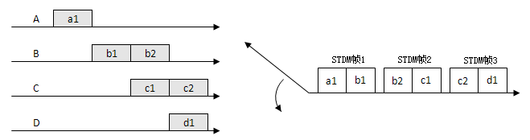
（三） 动态复用技术
计算机网络基础与应用
1、统计时分复用
该技术的工作原理是复用帧不再依照系统的用户数量划分时隙，时隙与系统用户不再有一一对应的关系，时隙的数量要少于系统用户的数量。系统依次对各条用户的输入线路进行扫描，如果扫描到的线路上有要传送的数据，则立刻将其填入复用帧空闲的时隙中。每当一个复用帧的所有时隙被填满后就立刻发送，然后系统再生成一个空的复用帧等待用户数据的填充。
项目三
网络数据通信
任务一 了解数据通信的基本概念
任务二 数据的传输
任务三 交换技术
任务四 多路复用技术
项目拓展 路由技术
计算机网络基础与应用

Slide 51
（三） 动态复用技术
计算机网络基础与应用
2、随机接入
在以太网中，采用的策略是竞争性随机接入的策略，具体说就是载波监听多点接入加上冲突检测（Carrier Sense Multiple Access/Collision Detection，CSMA/CD）。
载波监听指的是每一台计算机在发送数据之前要监听信道上是否有信号存在，若有信号存在，则意味着有其他计算机在传送数据，需要退避一段时间再次监听以免发生数据碰撞；若没有信号存在，则意味着信道正处在空闲阶段，本地主机就开始发送数据。
冲突检测又称为碰撞检测。是检测总线上是否发生了冲突的一种方法。一般的做法是计算机边发送边接收，如果接收到的信号与发送的信号相比，其电压值摆动太大超过了一定的阈值，就认为产生了冲突。一旦检测到了冲突的发生，数据的发送方立刻停止发送数据并且发出特定编码和长度的扰码信息，告知网络上其他的主机发生了冲突，请暂缓发送数据以免加重冲突。随后，数据发送主机也将选择一个退避时间，然后重新开始监听信道发送信息。
项目三
网络数据通信
任务一 了解数据通信的基本概念
任务二 数据的传输
任务三 交换技术
任务四 多路复用技术
项目拓展 路由技术
计算机网络基础与应用

Slide 52
（三） 动态复用技术
计算机网络基础与应用
3、受控接入
受控接入技术不像随机接入技术那样通过计算机之间的竞争获取信道的使用权，而是采用某种机制来控制公共信道的分配。但是用户依然按照自己的需求使用信道，只是必须要符合某种控制机制的要求而已，系统也不会为用户预留任何的信道资源。
（1）集中式控制
顾名思义，集中式控制存在着一个控制器，它负责公共信道接入控制策略的执行。它与其他计算机或设备之间存在着主从关系，即计算机或设备对于公共信道的使用请求要获得控制器的批准。
传递轮询
轮叫轮询
中断驱动
（2）分散式控制
分散式控制方式不像集中式控制方式那样具有一个中心控制器。对于公共信道使用权的管理是通过让参与通信的所有用户共同遵守并参与维护某种传输控制协议来实现的。
项目三
网络数据通信
任务一 了解数据通信的基本概念
任务二 数据的传输
任务三 交换技术
任务四 多路复用技术
项目拓展 路由技术
计算机网络基础与应用

Slide 53
项目拓展 路由技术
计算机网络基础与应用
项目三
网络数据通信
路由就是从源端到目的端的一条路径。这条路径是由源端主机和目的端主机、源端到目的端之间的结点设备以及连接这些主机和设备的线路构成的。如果在源端主机和目的端主机之间找到了一条路径，也就意味着找到了一条可能的从源端到目的端的数据传输通道，即信道。
路由技术是在源端和目的端之间选择一条合适的路由，交换技术则是将路由具体地实现，这就是这两种技术之间的关系。选择一条合适的信息传输的路径就是路由技术根本的目的。
任务一 了解数据通信的基本概念
任务二 数据的传输
任务三 交换技术
任务四 多路复用技术
项目拓展 路由技术
计算机网络基础与应用

Slide 54
项目拓展 路由技术
计算机网络基础与应用
（1）算法必须是正确的和完整的，也就是说，沿着各路由表所指引的路由，分组一定能够最终到达目的网络和目的主机。
（2）算法在计算上应简单，这样就不会使网络的通信量增加太多。
（3）算法应能适应通信量和网络拓扑的变化，也就是说，要有自适应性。当网络中的通信量发生变化时，算法能够自适应地改变路由以均衡各链路的负载。当某个节点或链路发生故障不能工作，算法能够及时地改变路由。这种自适应性也称为“稳健性”或“鲁棒性”。
（4）算法应具有稳定性。在网络通信量和网络拓扑相对稳定的情况下，路由算法应收敛于一个可以接受的解，而不应使计算出的路由不停变化。
（5）算法应是公平的，对所有用户（除少数优先级高的用户）都是平等的。
（6）算法应是最佳的，以使分组平均时延最小而网络的吞吐量最大。
项目三
网络数据通信
任务一 了解数据通信的基本概念
任务二 数据的传输
任务三 交换技术
任务四 多路复用技术
项目拓展 路由技术
计算机网络基础与应用

Slide 55
（一）静态路由选择
静态路由选择不考虑网络的实际情况而只是根据预设的参数进行路由的选择。
计算机网络基础与应用
项目三
网络数据通信
洪泛法（Flooding）：当某个节点收到了一个分组且这个分组的目的地不是本地节点的时候，该节点就将这个分组向所有该节点连接的链路进行转发。这个过程将持续下去，直到该分组到达目的地为止。当然，转发的目的链路不包括分组的来源链路。
任务一 了解数据通信的基本概念
任务二 数据的传输
任务三 交换技术
任务四 多路复用技术
项目拓展 路由技术
流量分散法：每个中间转接节点都为自己的各条链路预设一个概率值范围。每当一个新的分组到达时，节点即生成一个随机数。然后节点将考察随机数值落在哪一条目的链路的概率值范围内，即将新到达的分组向那条目的链路转发。
固定路由法：在网络运行之前为每一个节点交换设备建立一张路由表，该表中明确规定了若要去往某个站点，则分组的下一个转发站点是谁。
计算机网络基础与应用

Slide 56
（二）动态路由选择
动态路由选择能够根据网络的情况对路由选择策略进行调整。按照调整策略决策者的不同，可以将其分为集中式路由选择、分布式路由选择以及混合式路由选择三种类型。
集中式路由选择的基本思想是：在网络中设立一个网络控制中心处理路由相关事宜。网络控制中心负责收集整个网络的状态信息，通过对这些信息的处理，为每个结点计算好到其他结点的路由并将这些信息分发到各个结点。
分布式路由选择的思想与集中式路由选择不同。这种方法要求网络结点自己进行信息的收集与处理、路由的发现以及路由策略的执行操作。因各个结点信息处理能力有限，所以结点之间往往采取互相协作的方式完成上述任务。虽然一般不能得到全局的、最优的路由信息，但是网络负载比较均衡，不会出现明显的失效点，即路由策略的健壮性要比集中式策略要强。
计算机网络基础与应用
项目三
网络数据通信
任务一 了解数据通信的基本概念
任务二 数据的传输
任务三 交换技术
任务四 多路复用技术
项目拓展 路由技术
计算机网络基础与应用

Slide 57
计算机网络基础与应用
1、距离矢量法
让每个网络结点设备维护一张路由信息表，表中给出了本结点所知道的到达每个目的地的最短距离以及这个最短距离路线上的下一个结点。每个网络结点设备定期与其邻居结点交换路由信息表来更新自己表中的路由信息。
2、链路状态法
首先，通过广播HELLO分组发现其邻居结点。邻居结点的应答信息包里含有应答者的全网唯一的标识符信息。
其次，通过特殊的ECHO分组测量到达每个邻居结点的延迟或者其他开销。
再次，将测量的结果告知其他所有的网络结点。
最后，计算到达每个网络结点的最短路径。
项目三
网络数据通信
任务一 了解数据通信的基本概念
任务二 数据的传输
任务三 交换技术
任务四 多路复用技术
项目拓展 路由技术
计算机网络基础与应用

